Slide 1
ФОРМИРОВАНИЕ КОММУНИКАТИВНЫХ НАВЫКОВ МЛАДШИХ ШКОЛЬНИКОВ ВО ВНЕУРОЧНОЙ ДЕЯТЕЛЬНОСТИ
Воспитатель ГПД:
Шулепина С. Б.
г.Мурманск
2018г.

Slide 2
«Единственная настоящая роскошь – это роскошь человеческого общения» Антуан Сент-Экзюпери

Slide 3
ЦЕЛЬ: Формирование коммуникативной компетенции у младших школьников через разнообразие форм и методов
ЗАДАЧИ:
Развивать все виды памяти, внимание, воображение, актерские способности, речь;
Формировать коммуникативные навыки учащихся, умение правильного общения в обществе;
Воспитывать желание быть созидателем, умение работать в команде.

Slide 4
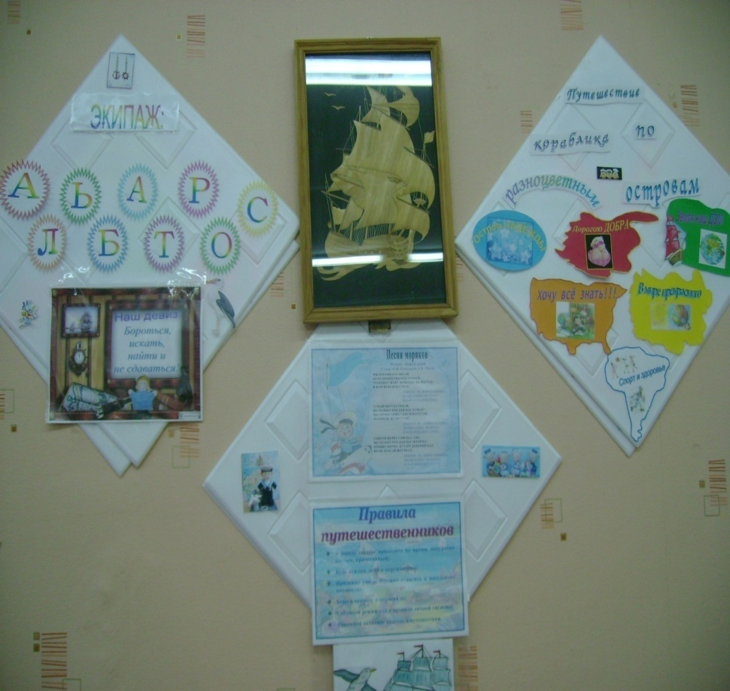
Оформление информационных уголков вместе с детьми

Slide 5
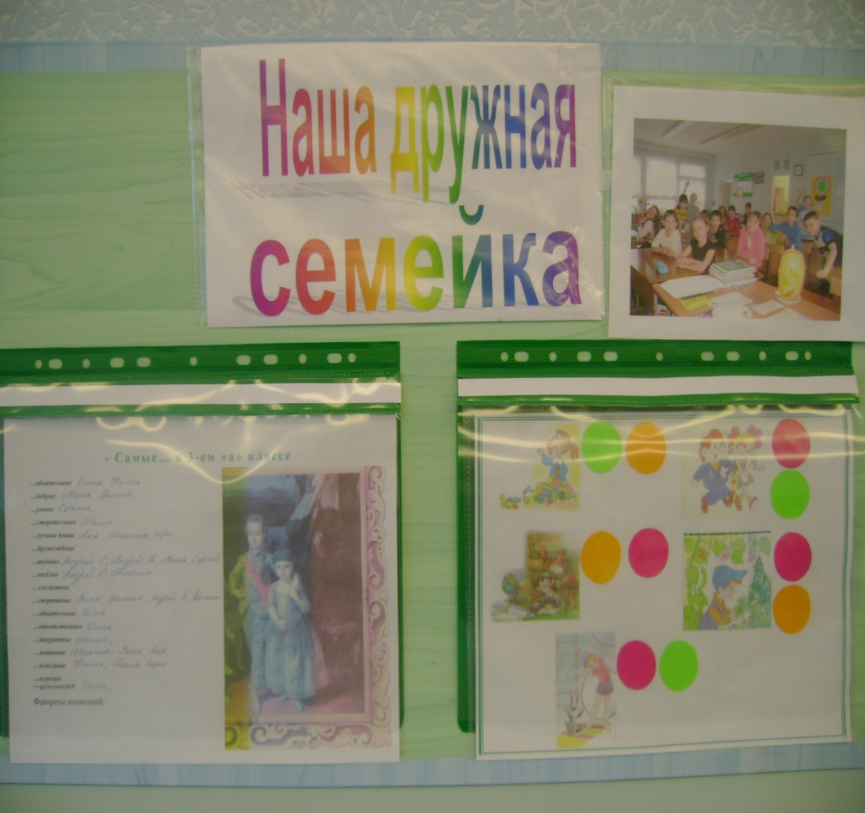
Оформление информационных уголков вместе с детьми

Slide 6
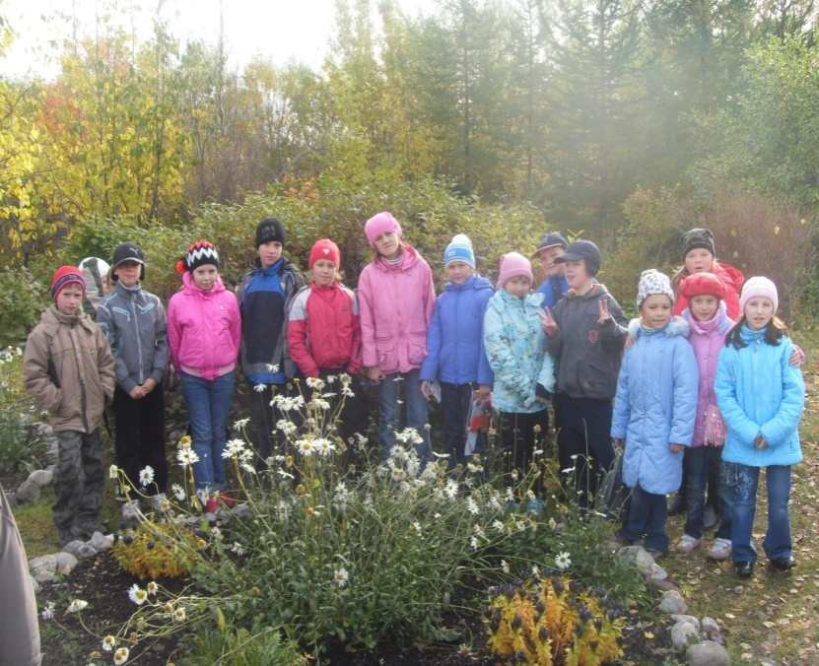
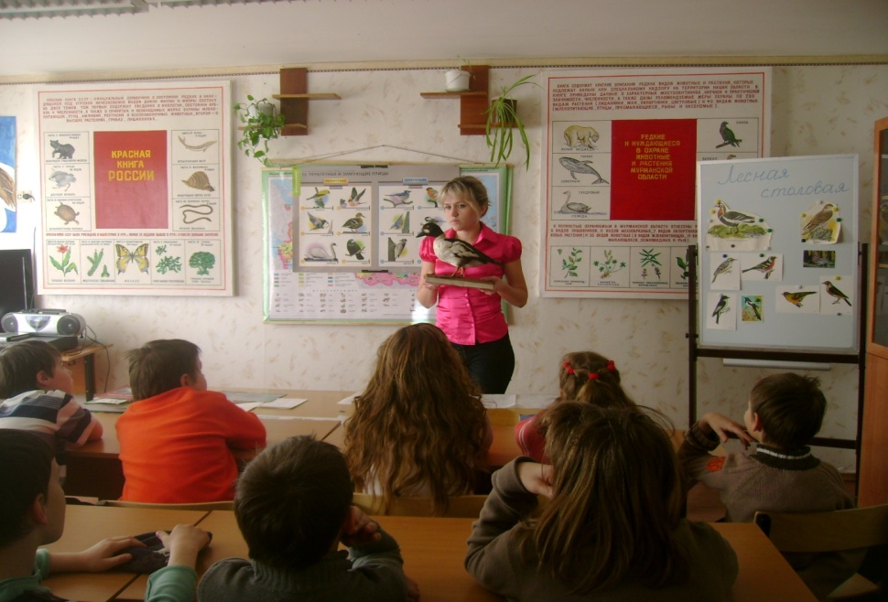
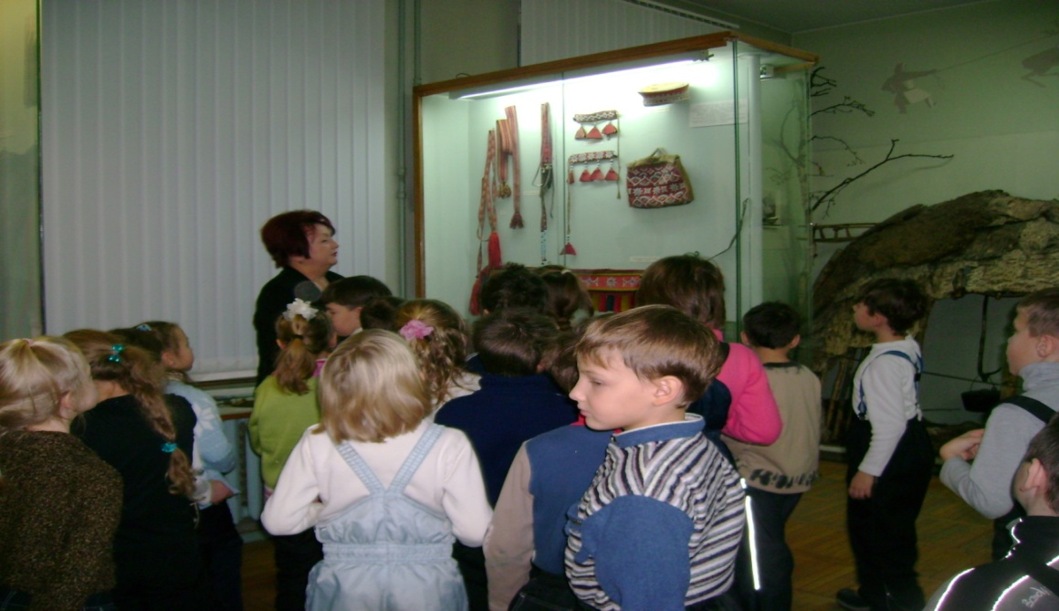
Экскурсии и культпоходы

Slide 7
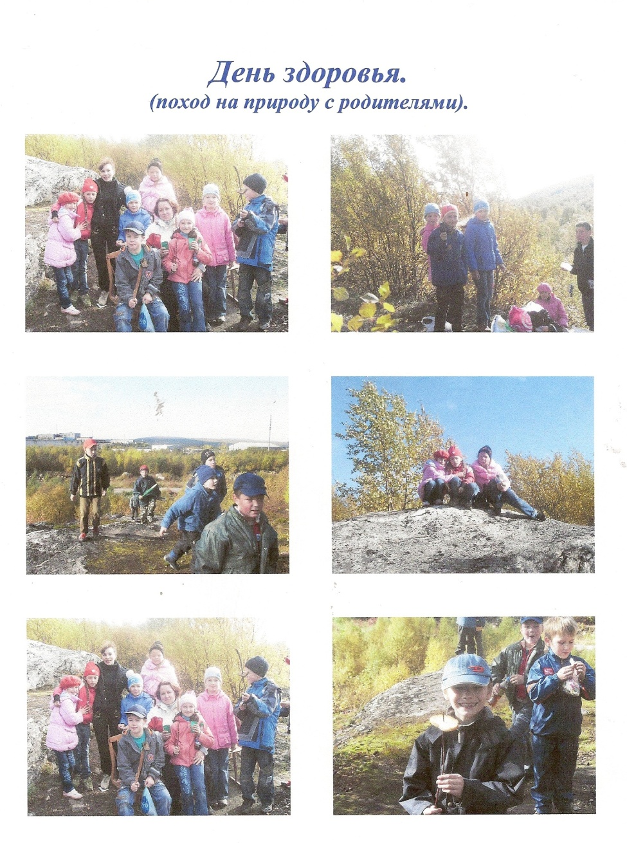
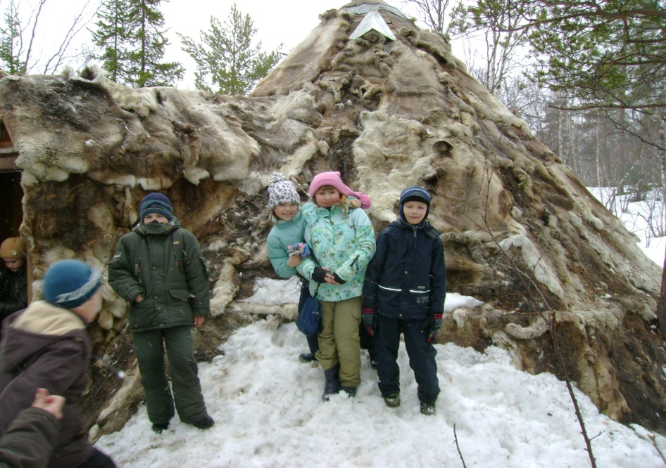
Экскурсии и культпоходы

Slide 8
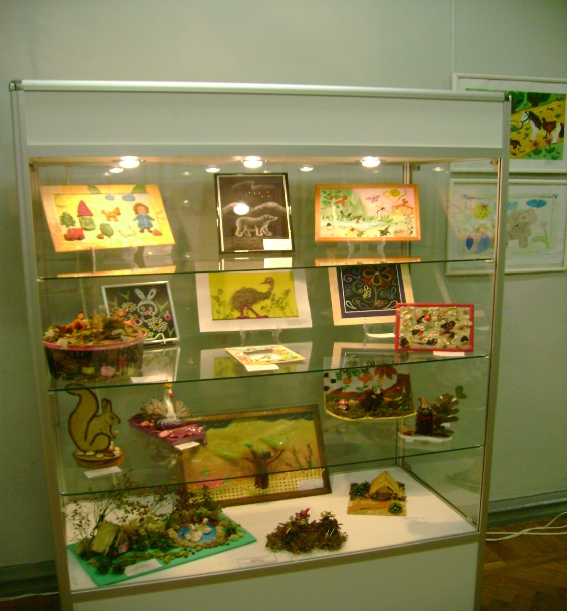
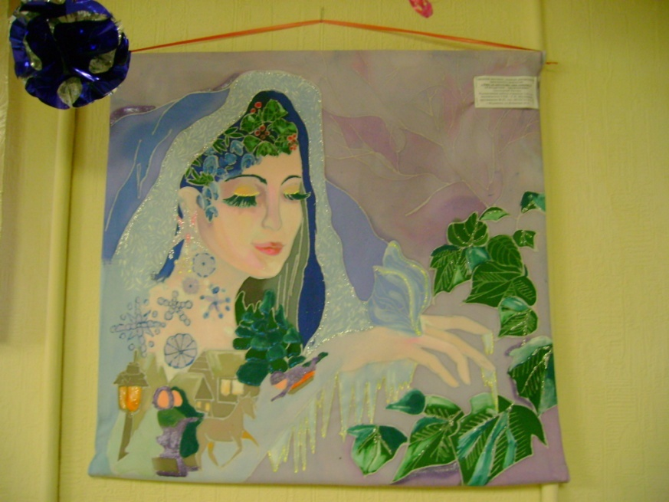
Участие в конкурсах

Slide 9
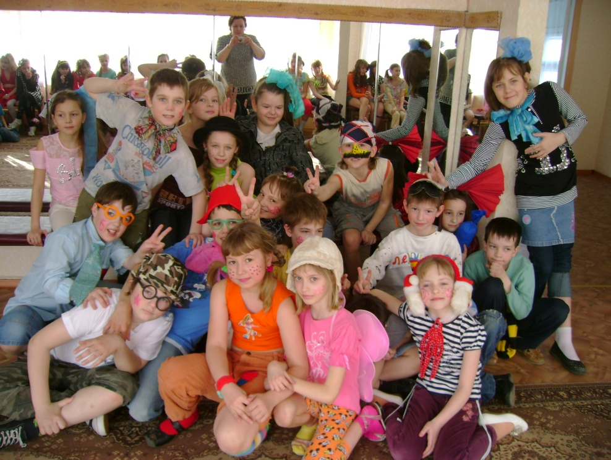
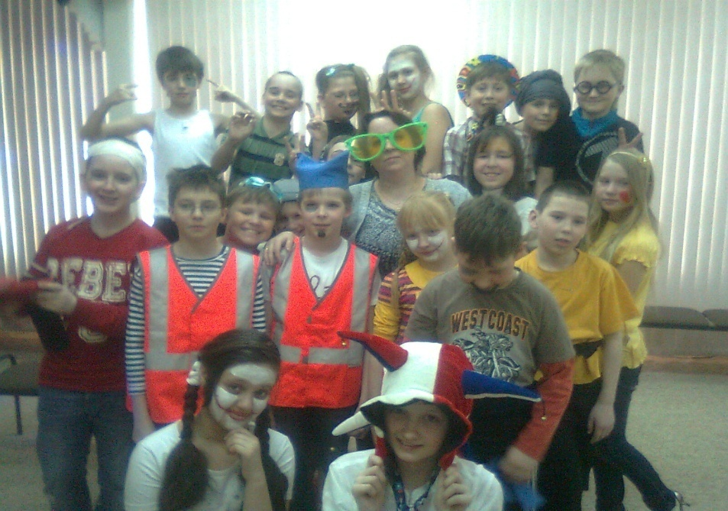
Фотогалерея наших праздников

Slide 10
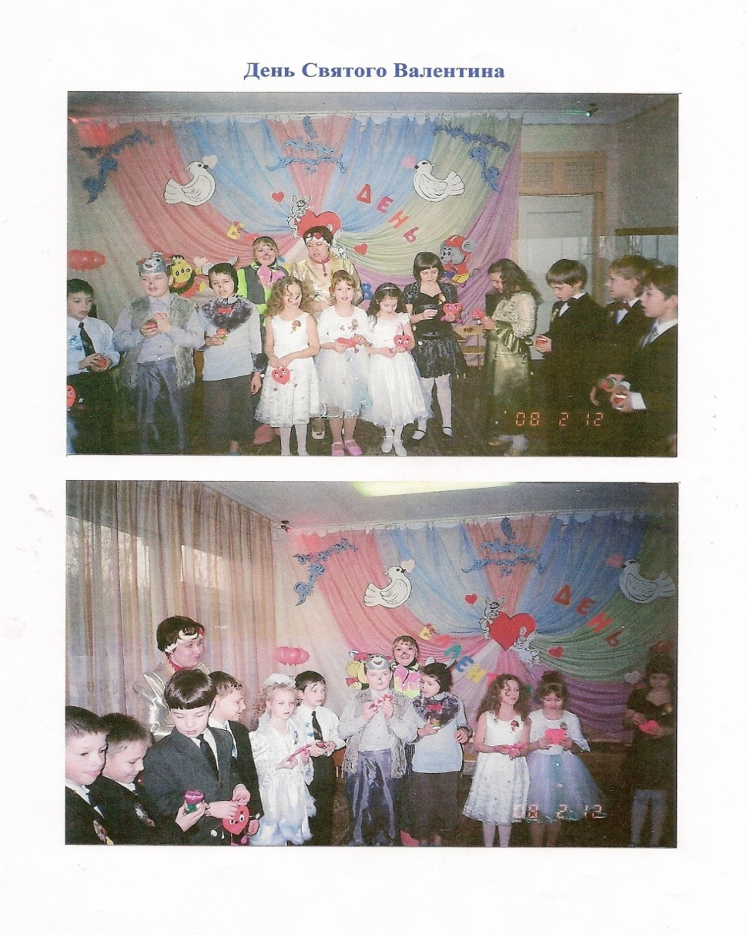
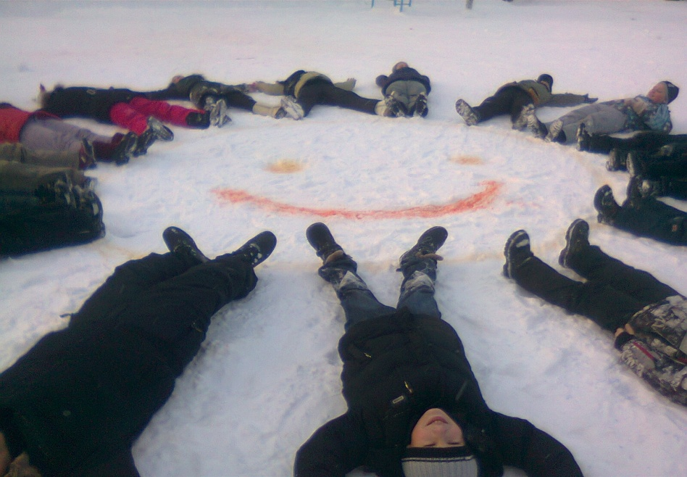
Фотогалерея наших праздников

Slide 11
ПРОЕКТ «НАШЕ БУДУЩЕЕ В НАШИХ РУКАХ»

Slide 12
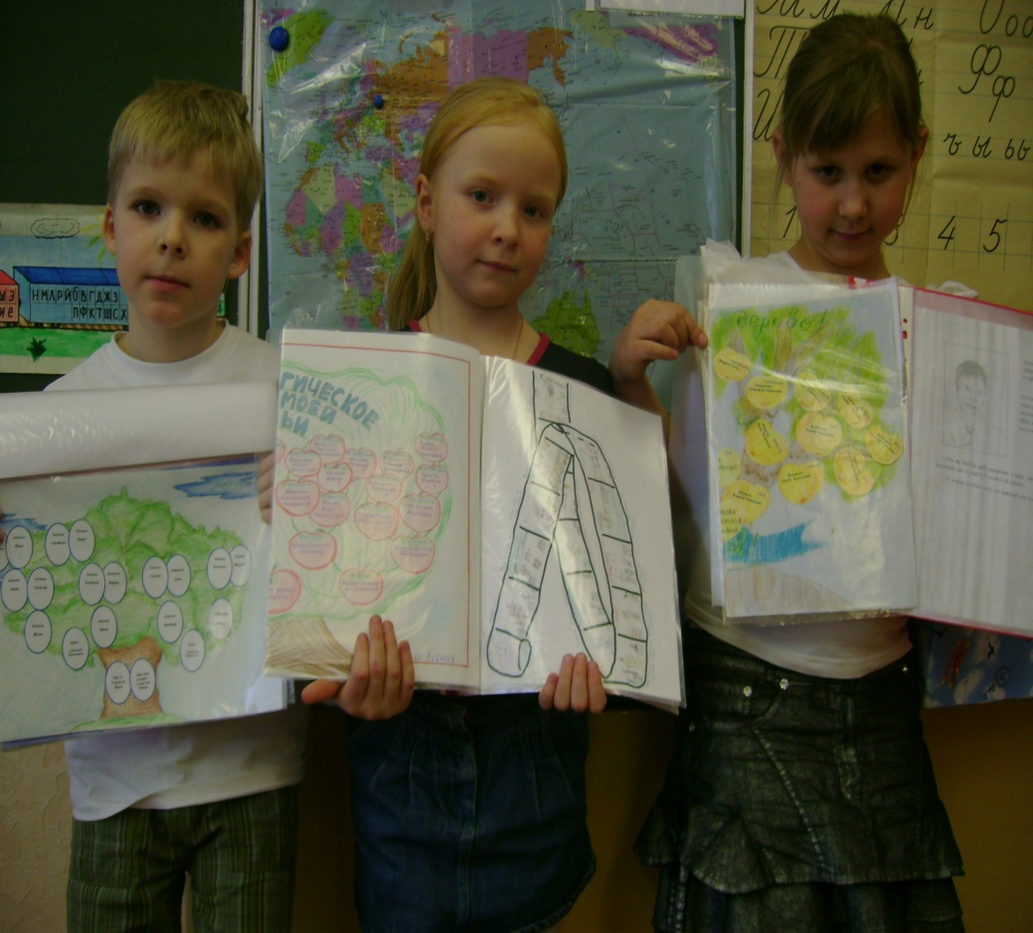
ПРОЕКТ «МОЯ РОДОСЛОВНАЯ»

Slide 13
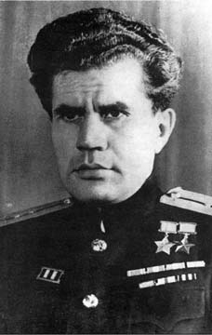
ПРОЕКТ «ЧЕЛОВЕК-ЛЕГЕНДА»
Он – рыцарь истинной отваги,
Ему в бою не надо шпаги.
Врага брал голыми руками
И дерзновенными бросками.
С.Волков

Slide 14
ПРОЕКТ «МУЛЬТИПЛИКАЦИЯ-ВОЛШЕБНАЯ СТРАНА»

Slide 15
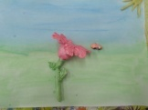
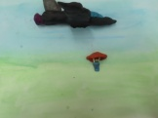
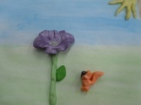
ПЕРВЫЕ ПРОБЫ
Гусакова Даша
Гусакова Даша и Бардинова Настя
Иванов Костя
Зименкова Арина и Яговенко Ева

Slide 16
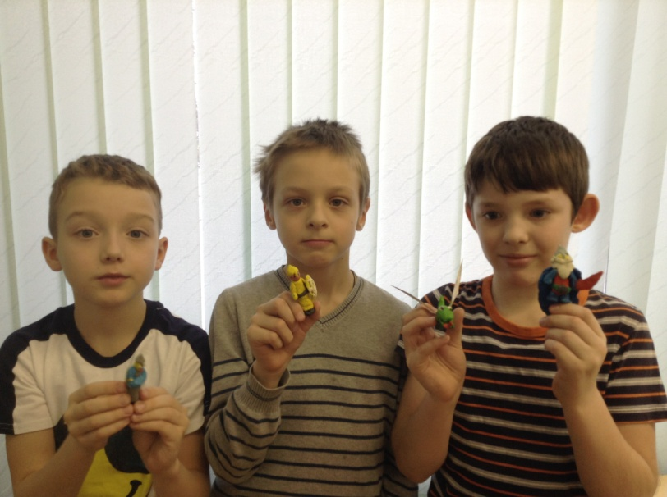
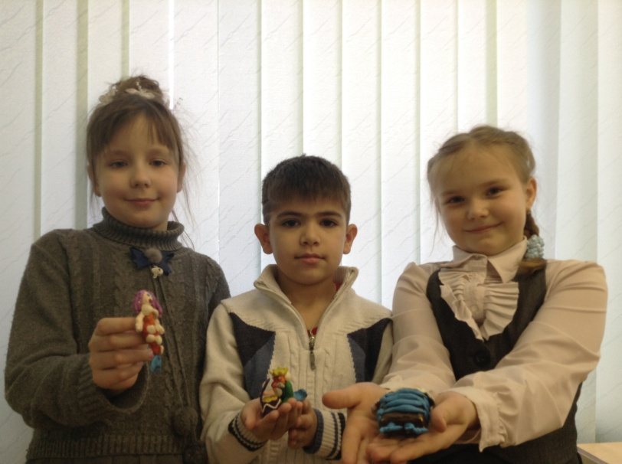
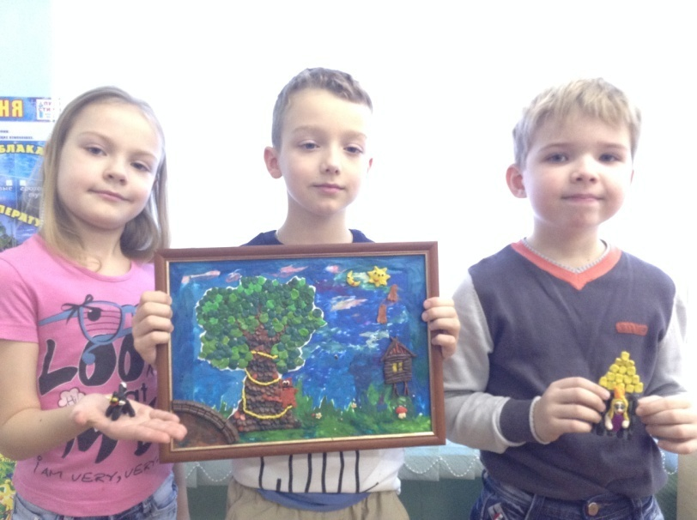
СОЗДАНИЕ ГЕРОЕВ ИЗ ПЛАСТИЛИНА

Slide 17
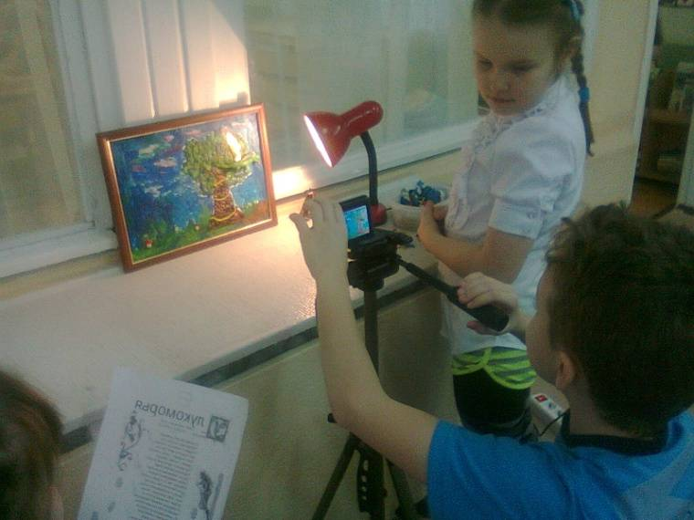
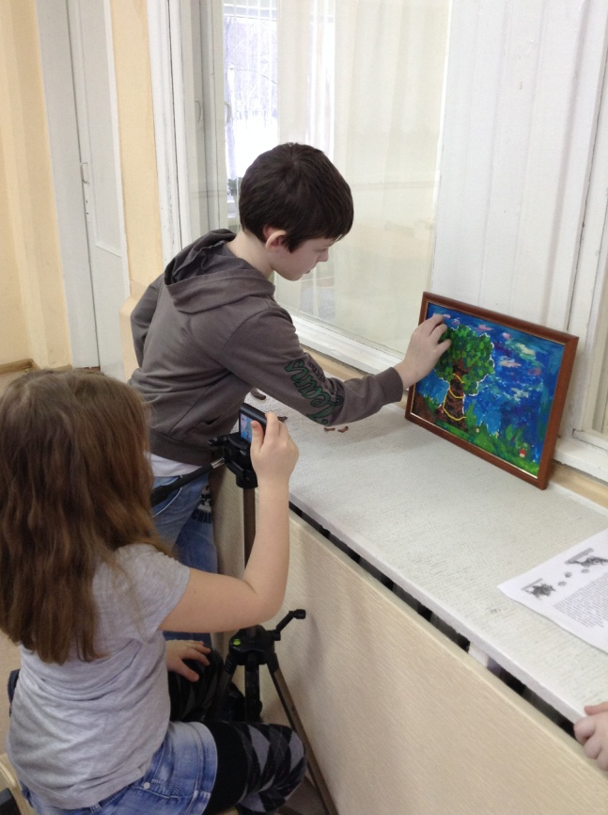
СЪЁМКА СЦЕН МУЛЬТФИЛЬМА

Slide 18
МУЛЬТФИЛЬМ

